Slide 1
* Khởi động
Trò chơi: “Nghe giỏi gõ tài”
Gõ mẫu tiết tấu sau và yêu cầu HS gõ lại.

Slide 2
ÂM NHẠC 1
TIẾT 32
ÔN TẬP CUỐI NĂM (T1)

Slide 3
Gõ theo mẫu tiết tấu

Slide 4
Gõ mẫu tiết tấu mẫu và HD HS thực hiện với các hình thức

Slide 5
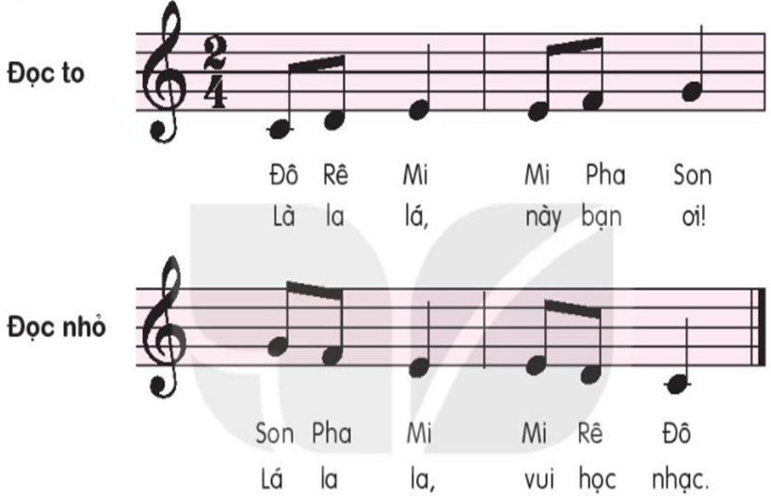
Ôn tập bài đọc nhạc: Hát cùng Đô – Rê – Mi – Pha – Son
Đọc bài đọc nhạc với hình thức : To – nhỏ.

Slide 6
GV chia nhóm, các nhóm thống nhất với nhau cách đọc To - Nhỏ

